Slide 1

SPOTKANIE INFORMACYJNE
ERASMUS+
Rekrutacja na wymianę Erasmus+ KA131
2026/2027 – STUDIA/PRAKTYKI
11.03.2026

Slide 2
Harmonogram spotkania
Rozpoczęcie spotkania przez Dyrektora CSM Pana Pawła Świerka.
Wprowadzenie do spotkania przez Uczelnianego Koordynatora Programu Erasmus+ Pana Profesora Tadeusza Pająka.
Kilka słów od Rzecznika Praw Studenta Pani Agnieszki Zatyki-Szlachcic.
Doświadczenia beneficjentki Erasmus+, Prezydent ESN AGH Pani Katarzyny Domalewskiej.
Omówienie zagadnień związanych z rekrutacją na wymianę na studia i praktyki przez pracowników SWM CSM: Panią Nikolę Chudykę, Panią Sylwię Cygan-Korecką.
Pytania uczestników.

Slide 3
Rozpoczęcie spotkania
Dyrektor CSM
Paweł Świerk

Slide 4
Wprowadzenie do spotkania
Uczelniany Koordynator Programu Erasmus+
Profesor AGH Tadeusz Pająk

Slide 5
Rzecznik Praw Studenta AGH
Agnieszka Zatyka-Szlachcic

Slide 6
Beneficjentka Erasmus+
Prezydent ESN AGH
Katarzyna Domalewska

Slide 7


Strona internetowa Erasmus+
www.erasmusplus.agh.edu.pl
Strona internetowa CSM
www.csm.agh.edu.pl

Slide 8
Osoby kontaktowe mobilności studentów Erasmus+ po stronie CSM
Nikola Chudyka nchudyka@agh.edu.pl Tel. 12 617 51 00 | Sylwia Cygan-Korecka scygan@agh.edu.pl Tel. 12 617 33 02
Wydział Informatyki, Elektroniki i Telekomunikacji Wydział Informatyki Wydział Zarządzania Wydział Inżynierii Materiałowej i Ceramiki Wydział Fizyki i Informatyki Stosowanej Wydział Matematyki Stosowanej Wydział Humanistyczny Wydział Geologii Geofizyki i Ochrony Środowiska Wydział Wiertnictwa Nafty i Gazu Wyjazdy na praktyki wszystkie wydziały AGH | Wydział Inżynierii Mechanicznej i Robotyki Wydział Inżynierii Lądowej i Gospodarki Zasobami Wydział Energetyki i Paliw Wydział Metali Nieżelaznych Wydział Odlewnictwa Wydział Elektroniki, Automatyki, Informatyki i Inżynierii Biomedycznej Wydział Inżynierii Metali i Informatyki Przemysłowej Wydział Geodezji Górniczej i Inżynierii Środowiska Wydział Technologii Kosmicznych Umowy IIA wszystkie wydziały AGH

Slide 9
Terminarz rekrutacji
Rozpoczęcie rekrutacji | 11.03.2026 r
Zakończenie rekrutacji na Wydziałach | Tabela terminy rekrutacji.
Przekazanie list i ankiet rekrutacyjnych z Wydziałów do CSM | 05.05.2026 r.
Ogłoszenie przez CSM wyników przyznanych stypendiów | czerwiec 2026 r.

Slide 10
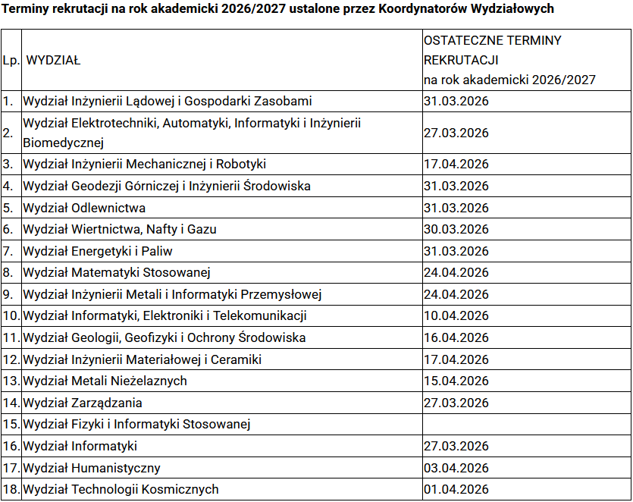
Terminy zakończenia rekrutacji na poszczególnych wydziałach

Slide 11
Koordynator Wydziałowy | Wydział | adres e-mail
dr Krzysztof Dudek | WGGiOŚ | kadudek@agh.edu.pl
prof. dr hab. Halina Krawiec | WO | krawiec@agh.edu.pl
dr hab. inż. Agnieszka Malinowska, prof. AGH | WGGiIŚ | amalin@agh.edu.pl
dr hab. inż. Michał Bembenek, prof. AGH | WIMiR | bembenek@agh.edu.pl
dr hab. Bartosz Handke, prof. AGH | WIMiC | bhandke@agh.edu.pl
dr hab. Łukasz Gondek, prof. AGH | WFiIS | lgondek@agh.edu.pl
dr hab. Maria Nawojczyk, prof. AGH | WH | marnaw@agh.edu.pl
prof. dr hab. inż. Piotr Małkowski | WILiGZ | malkgeom@agh.edu.pl
dr hab. inż. Remigiusz Kowalik, prof. AGH | WMN | rkowalik@agh.edu.pl
dr inż. Krzysztof Kluza | WEAIiIB | kluza@agh.edu.pl
dr inż. Adam Ryś | WZ | arys@agh.edu.pl
dr inż. Małgorzata Żabińska-Rakoczy | WI | zabinska@agh.edu.pl
dr hab. inż. Mikołaj Leszczuk, prof. AGH | WIEiT | mikolaj.leszczuk@agh.edu.pl
dr hab inż. Monika Pernach, prof. AGH | WIMiIP | pernach@agh.edu.pl
dr hab. inż. Aneta Sapińska-Śliwa, prof. AGH | WWNiG | ans@agh.edu.pl
dr inż. Katarzyna Czerw | WEiP | erasmusweip@agh.edu.pl
dr hab. Anna Dudek, prof. AGH | WMS | aedudek@agh.edu.pl
dr inż. Bartosz Sawik | WTK | barsaw@agh.edu.pl
prof. dr hab. inż. Marta Radecka | Szkoła Doktorska AGH | radecka@agh.edu.pl
Koordynatorzy
wydziałowi

Slide 12
Terminy nominacji i aplikacji
w uczelniach przyjmujących
Za zgłoszenie nominacji studentów na studia do uczelni przyjmujących odpowiedzialni są Koordynatorzy Umów/Koordynatorzy Wydziałowi.
W przypadku obowiązywania na uczelniach przyjmujących terminów nominacji wcześniejszych niż termin zakończenia rekrutacji w AGH sugeruje się złożyć nominacje wszystkich studentów zakwalifikowanych na wymianę przez Koordynatora Umowy.
Studenci, którzy w wyniku procesu rekrutacji nie otrzymali wsparcia finansowego na wymianę, a zostali nominowani, powinni poinformować uczelnię przyjmującą o rezygnacji z wymiany, chyba że zdecydują się na wyjazd z grantem zerowym (bez dofinansowania - nie dotyczy "osób z mniejszymi szansami").

Slide 13
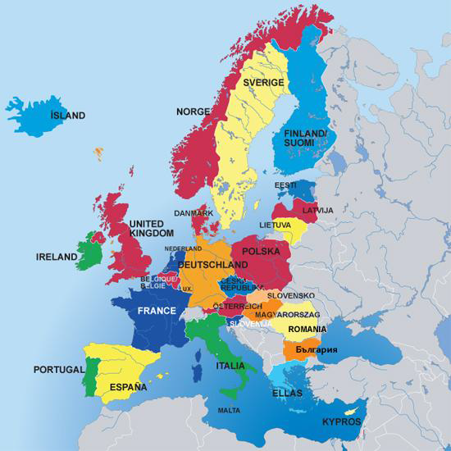
Kraje uczestniczące w programie
Państwa członkowskie UE: Austria, Belgia, Bułgaria, Chorwacja, Cypr, Czechy, Dania, Estonia, Finlandia, Francja, Grecja, Hiszpania, Holandia, Irlandia, Litwa, Luksemburg, Łotwa, Malta, Niemcy, Portugalia, Rumunia, Słowacja, Słowenia, Szwecja, Węgry, Włochy.
Islandia, Liechtenstein, Norwegia, Turcja, Republika Macedonii Północnej, Serbia.
Możliwość wyjazdów do Wielkiej Brytanii i Szwajcarii.

Slide 14
REGULAMIN PROGRAMU ERASMUS+ W AGH
Zasady ogólne:
Mobilność edukacyjna dotycząca realizacji części studiów (mobilność edukacyjna na studia) może odbyć się wyłącznie w ramach umowy międzyinstytucjonalnej zawartej pomiędzy uczelnią wysyłającą (AGH), a uczelnią przyjmującą.
Mobilność edukacyjna na studia powinna być realizowana, przez studenta I, II, III stopnia studiów, w ramach umowy międzyinstytucjonalnej zwartej z uczelnią przyjmującą przez jego wydział macierzysty.
Student planując mobilność edukacyjną na studia powinien wybrać uczelnię przyjmującą, która oferuje program(y) studiów odpowiadające kierunkowi i programowi studiów, jaki student realizuje na wydziale macierzystym AGH.

Slide 15
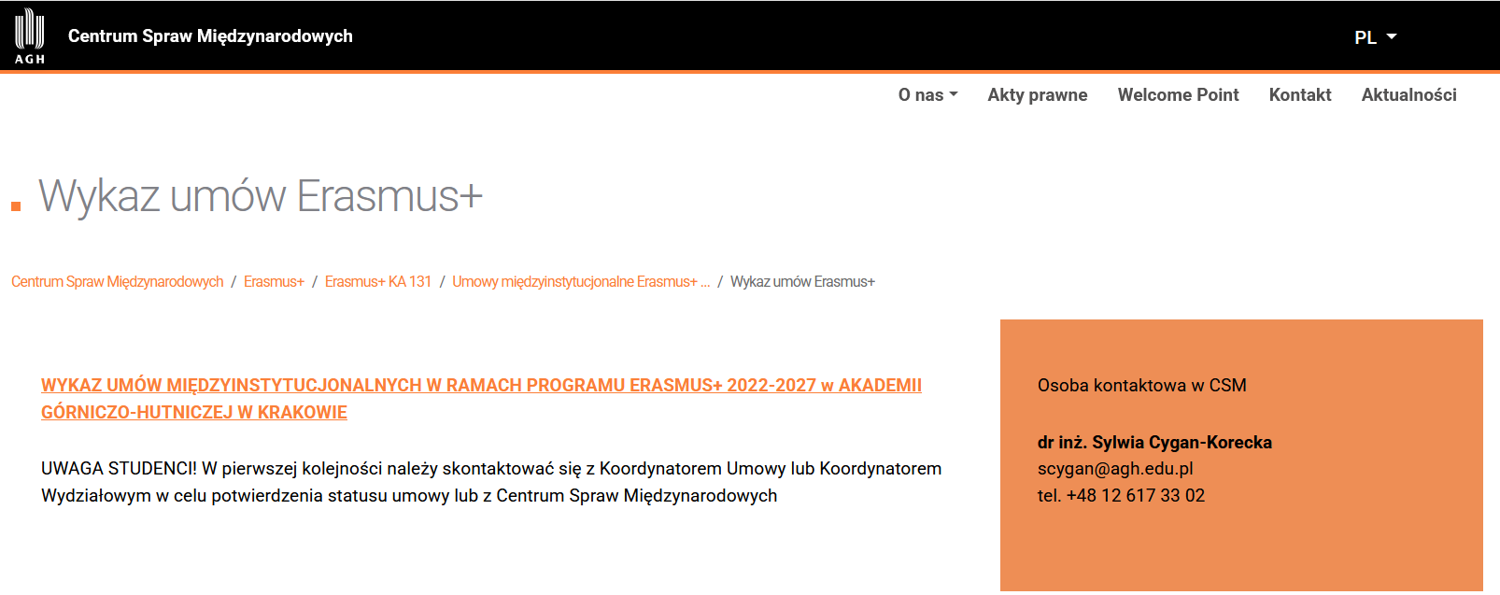
Umowy międzyinstytucjonalne Erasmus+ (IIA)
Wykaz umów międzyinstytucjonalnych Inter-Institutional Agreement (IIA) - https://csm.agh.edu.pl/umowy-miedzyinstytucjonalne-erasmus/wykaz-umow-erasmus

Slide 16
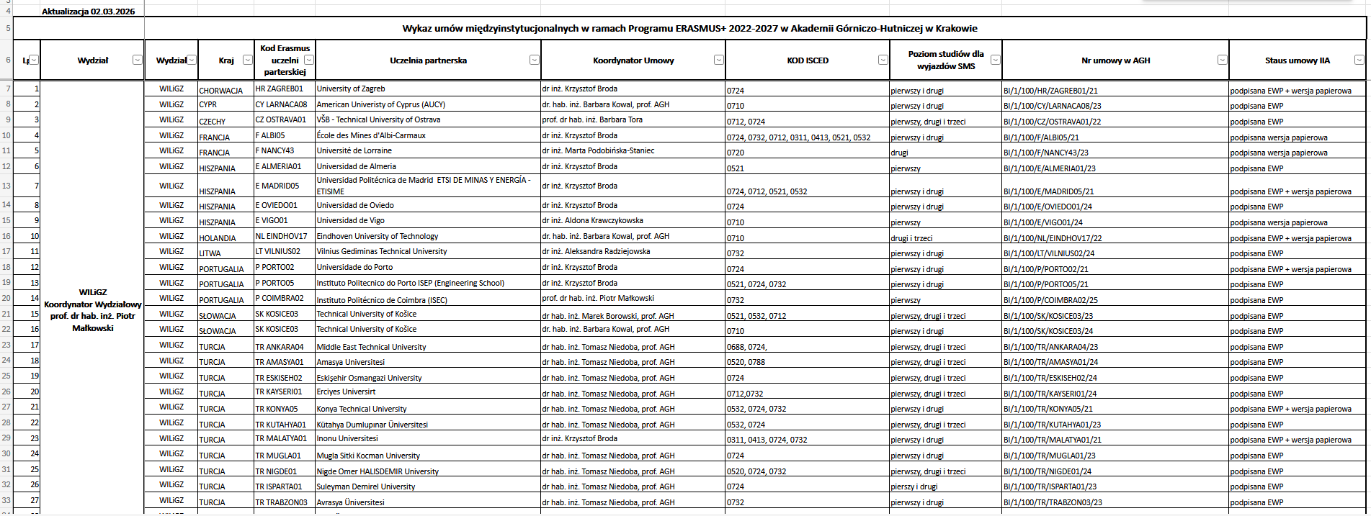
Umowy międzyinstytucjonalne Erasmus+ (IIA)

Slide 17
Rekrutacja studia
Podstawowe kryteria rekrutacyjne:
Średnia ważona za zrealizowany okres studiów nie mniejsza niż 3,80.
Potwierdzona znajomość języka angielskiego lub języka wymiany na poziomie min. B2.
Osiągnięcia o charakterze naukowym/społecznym.
Wcześniejszy udział w Programie Erasmus+.
Dopuszczalne jest wprowadzenie przez Wydziały AGH dodatkowych kryteriów rekrutacyjnych.
Rekrutacja na wymianę na studia prowadzona jest raz w roku!
Dopuszczalne jest przeprowadzenie rekrutacji uzupełniającej na studia długoterminowe w przypadku znaczącej liczby rezygnacji z mobilności studentów zakwalifikowanych w podstawowym procesie rekrutacyjnym. Informacja o rekrutacji uzupełniającej będzie przekazywana Koordynatorom Wydziałowym Erasmus+.
Dopuszczalne jest przeprowadzenie dodatkowej rekrutacji na studia długoterminowe
w przypadku chęci skorzystania z wymiany z grantem zerowym.

Slide 18
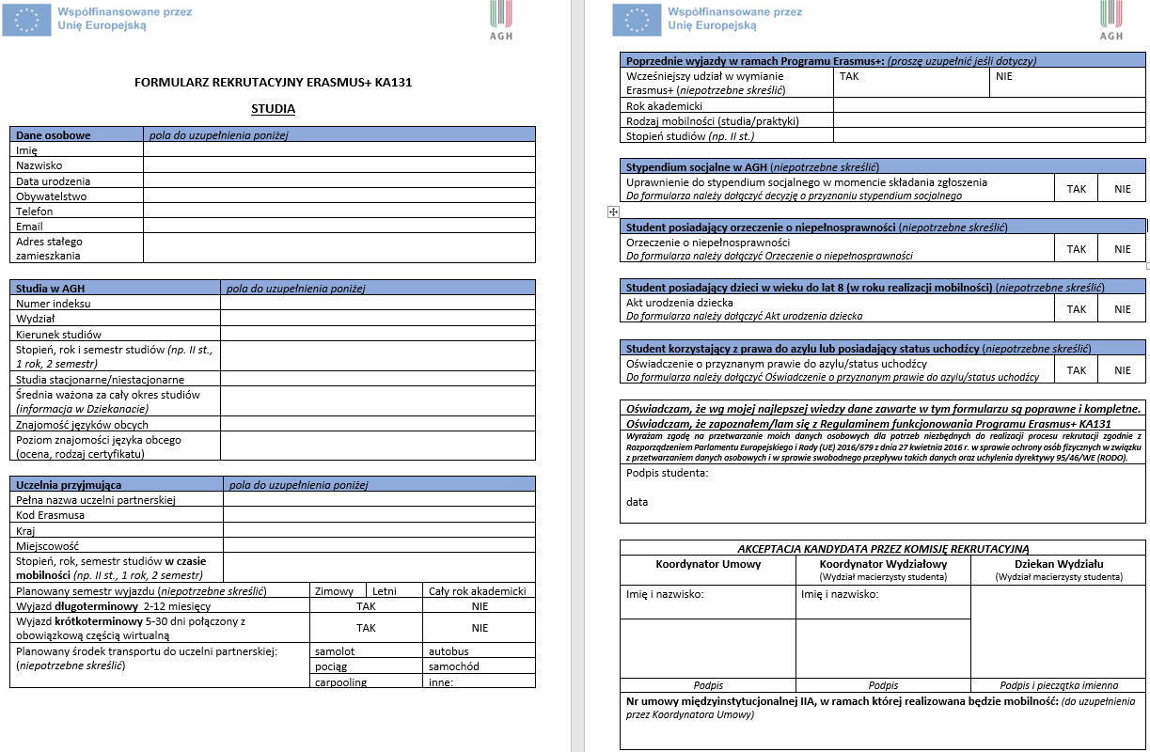
Rekrutacja

Slide 19
Rekrutacja praktyki
Podstawowe kryteria rekrutacyjne:
Średnia ważona za zrealizowany okres studiów, nie mniejsza niż 3,80.
Potwierdzona znajomość języka angielskiego lub języka wymiany na poziomie min. B2.
Osiągnięcia o charakterze naukowym/społecznym.
Wcześniejszy udział w Programie Erasmus+.
Oferta praktyk z instytucji przyjmującej (pismo lub mail).
Dokumenty rekrutacyjne należy złożyć w biurze CSM najpóźniej 45 dni przed planowanym terminem rozpoczęcia praktyk.
Dopuszczalne jest wprowadzenie przez Wydziały AGH dodatkowych kryteriów rekrutacyjnych.
Rekrutacja jest ciągła, w czasie trwania roku akademickiego, do wyczerpania środków finansowych. Podczas rekrutacji student musi posiadać status studenta.

Slide 20
Rekrutacja praktyki
Oferta praktyk z instytucji przyjmującej (pismo lub mail).
AGH zastrzega sobie możliwość weryfikacji firmy przyjmującej na praktyki Erasmus+ poprzez sprawdzenie formalne oraz weryfikację wizerunkową firmy. W przypadkach budzących wątpliwości co do wiarygodności firmy, CSM zastrzega sobie prawo do odmowy sfinansowania mobilności w ramach funduszy Erasmus+.

Slide 21
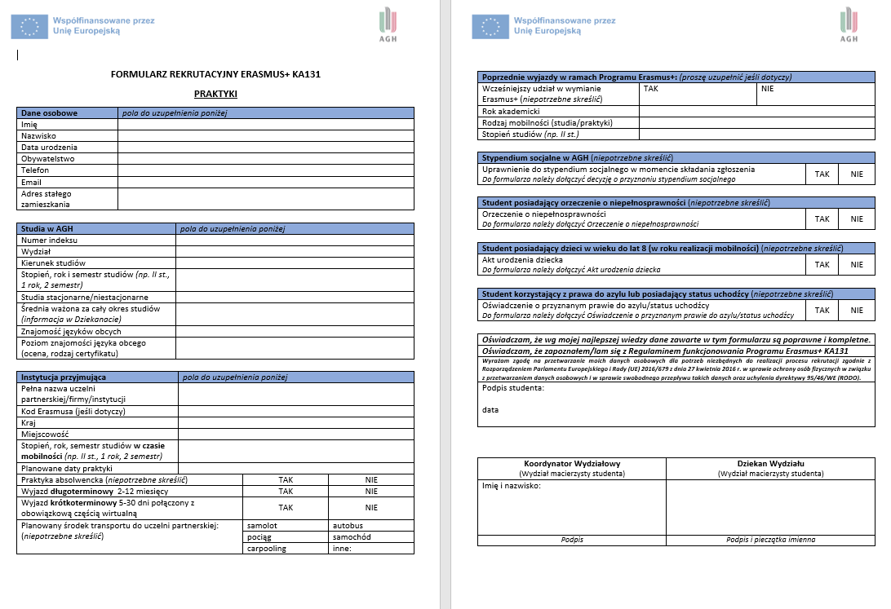

Slide 22

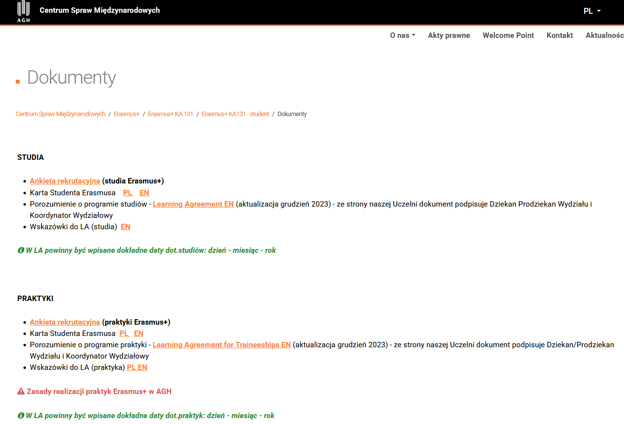

Slide 23
Możliwości wyjazdów na studia/praktyki
długoterminowe wyjazdy na studia/praktykę od 2 do 12 miesięcy: mobilność fizyczna (minimum 2 miesiące) i opcjonalnie część wirtualna.
Uwaga! SMS – do zrealizowania min. 30 ECTS/semestr.
Preferowane wyjazdy trwające
STUDIA: 1 semestr (5 miesięcy) PRAKTYKI: od 2 do 6 miesięcy
krótkoterminowe wyjazdy na studia/praktykę (5-30 dni mobilności fizycznej) połączone z obowiązkową (w przypadku doktorantów-opcjonalną) częścią wirtualną (min./max. czas trwania nieokreślony).
Uwaga! SMS – do zrealizowania min. 3 ECTS/semestr.
BIPs krótkotrwałe wyjazdy na studia (5-30 dni mobilności fizycznej) połączone z obowiązkową częścią wirtualną (min./max. czas trwania nieokreślony) – do zrealizowania min. 3 ECTS/semestr.
Blended mobility = każda mobilność fizyczna + wirtualna

Slide 24
Kto może wyjechać?
Studenci I (po ukończeniu 1 roku), II i III stopnia studiów dziennych, wieczorowych, zaocznych, oferta nie dotyczy słuchaczy studiów podyplomowych.
Student studiujący na dwóch lub więcej kierunkach studiów może aplikować tylko z jednego kierunku, w którym są spełnione powyższe warunki.
Absolwenci mogą wyjechać na praktykę. Warunek: do rekrutacji muszą podejść mając status studenta, tj. przed obroną!
UWAGA: Wyjazd na studia/praktykę nie może kolidować z ukończeniem studiów, w terminie przewidywanym w planie studiów – wykluczone urlopy dziekańskie, chorobowe, itp.

Slide 25
Ważne informacje
Student w trakcie realizacji mobilności edukacyjnej na studia musi posiadać status studenta (nie może przebywać na urlopie dziekańskim). W przypadku studentów trzeciego roku studiów licencjackich lub czwartego roku studiów inżynierskich przyjęcie na studia drugiego stopnia (wpis na studia) nie jest jednoznaczne z uzyskaniem statusu studenta. - Status studenta jest potwierdzany przez Dziekana/Prodziekana Wydziału podpisem na Wniosku wyjazdowym oraz adnotacją z dziekanatu.
Mobilność edukacyjna na studia na pierwszym semestrze studiów magisterskich możliwa jest tylko na te uczelnie przyjmujące, w których zajęcia rozpoczynają się nie wcześniej niż data rozpoczęcia semestru w AGH.

Slide 26
Możliwość wielokrotnych wyjazdów
Student na każdym stopniu studiów posiada tzw. "kapitał mobilności", który wynosi 12 miesięcy. Łączna długość pobytów za granicą nie może przekroczyć "kapitału mobilności" w obrębie jednego cyklu studiów.
Do "kapitału mobilności" wlicza się:
- wyjazd z grantem zerowym (nie dotyczy "osób z mniejszymi szansami")
- poprzednie wyjazdy w ramach Erasmus+

Slide 27
W ramach wsparcia finansowego studentowi/absolwentowi przysługuje
wsparcie indywidualne - wysokość wsparcia indywidualnego obliczana jest na postawie okresu fizycznej mobilności wskazanego w Learning Agreement. Miesięczna stawka stypendialna ustalana jest przez Komisję Europejską na dany projekt. Stawki nie ulegają zmianie w trakcie trwania projektu;
ryczałt na koszty podróży - naliczany na podstawie odległości między miejscem wyjazdu (uczelnia wysyłająca - AGH), a miejscem działania (uczelnia/instytucja przyjmująca). Stawka ryczałtu ustalana jest przez Komisję Europejską na dany projekt. Do obliczania dystansu podróży stosuje się kalkulator odległości dostępny na stronie http://ec.europa.eu/programmes/erasmus-plus/tools/distance_en.htm
wsparcie indywidualne na dni podróży - w uzasadnionych przypadkach, studenci/absolwenci uprawnieni są do otrzymania wsparcia indywidualnego na pokrycie kosztów utrzymania w czasie podróży (przed rozpoczęciem mobilności i po jej zakończeniu).

Slide 28
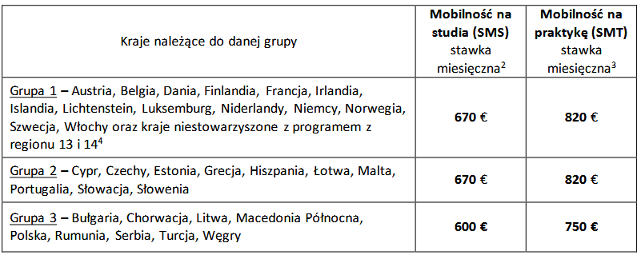
Wsparcie indywidualne - stawki
Projekt Erasmus KA131 2026 wyjazdy długoterminowe

Slide 29
Wyjazdy długoterminowe osób z tzw.
"mniejszymi szansami"
Osoby (studenci/doktoranci i absolwenci), które będą spełniać kryteria ujęte w definicji „osób z mniejszymi szansami” (students and graduates with fewer opportunities) będą otrzymywać dodatkowo kwotę 250 € na każdy miesiąc pobytu niezależnie od rodzaju wyjazdu.
Definicja osób z "mniejszymi szansami":
Osoby otrzymujące stypendium socjalne
Osoby z orzeczoną niepełnosprawnością
Osoby posiadające dzieci w wieku do lat 8 (w roku realizacji mobilności)
Osoby korzystające z prawa do azylu lub posiadające status uchodźcy

Slide 30
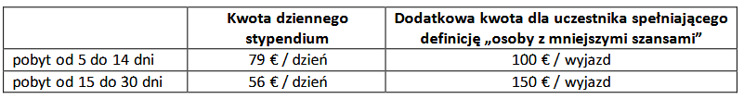
Wsparcie indywidualne - stawki
Projekt Erasmus KA131 2026 wyjazdy krótkoterminowe

Slide 31
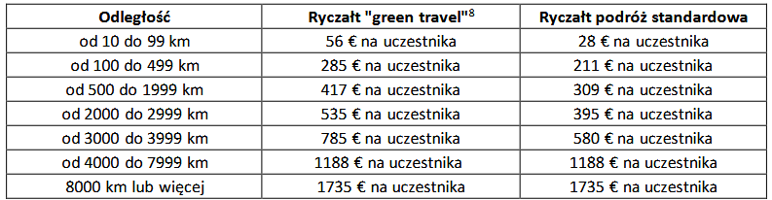
Ryczałt na koszty podróży- stawki
Projekt Erasmus KA131 2026

Slide 32
Wsparcie indywidualne na dni podróży
Wsparcie indywidualne na pokrycie kosztów utrzymania w czasie podróży przed rozpoczęciem działania i po jego zakończeniu wynosi:
do 2 dni dla uczestników otrzymujących ryczałt na podróż standardową
do 6 dni dla uczestników otrzymujących ryczałt „green travel”
Podróż „green travel”z wykorzystaniem niskoemisyjnych środków transportu takich jak:
autobus, pociąg lub wspólne korzystanie z samochodu.
Podróż niskoemisyjnymi środkami transportu w jedną stronę nie jest podstawą do uznania podróży jako „green travel” i przyznania podwyższonego ryczałtu na podróż
W przypadku podróży do 499 km zostało wprowadzone zalecenie wykorzystanie niskoemisyjnych środków transportu.

Slide 33
Wsparcie finansowe
Wsparcie finansowe (stypendium) jest formą dofinansowania pobytu za granicą i nie pokrywa pełnych kosztów pobytu. Za okres zdalnego/wirtualnego realizowania mobilności stypendium nie przysługuje.
Studenci spełniający kryteria "osoby z mniejszymi szansami" nie mogą wyjechać na wymianę z grantem zerowym.
Stawki miesięczne/dzienne są sztywne i zależą od grupy kraju wyjazdu (dostępne są na stronie http://www.erasmusplus.agh.edu.pl/erasmus-student/finansowanie-erasmus/).
Wypłata następuje w 2 ratach - pierwsza przed wyjazdem (70% grantu); druga rata (30% grantu) po powrocie, po rozliczeniu wyjazdu na podstawie dokumentów potwierdzających pobyt.
Wypłata w EURO – sugerujemy studentom założyć konto walutowe, aby uniknąć kosztów przewalutowania.
Podwójne dofinansowanie – nie można otrzymać dofinansowania na ten sam wydatek/koszt kwalifikowalny z różnych źródeł publicznych (krajowych, unijnych).

Slide 34
Ważne informacje - STUDIA
Uzyskanie dofinansowania (stypendium) nie jest ostatecznym warunkiem uczestnictwa w wymianie Erasmus+ - konieczna jest akceptacja kandydatury studenta przez instytucję przyjmującą. Terminy nominacji w uczelni partnerskiej!
Stypendysta nie traci statusu studenta AGH oraz utrzymuje prawo do przyznanej pomocy materialnej i innych świadczeń z wyjątkiem miejsca w domu studenckim.
Przygotowując dokument Learning Agreement student musi wybrać przedmioty na uczelni partnerskiej o wadze 30 pkt ECTS/semestr. Ewentualne przedmioty z punktami ECTS realizowane w tym samym czasie na AGH nie wliczają się na poczet przedmiotów realizowanych za granicą!
Wyjątkiem jest wyjazd na ostatnim semestrze studiów magisterskich. Decyzją Koordynatora Uczelnianego studenci AGH wyjeżdżający w tym czasie na studia mogą realizować przedmioty o wadze min. 20 pkt ECTS. - wymagane złożenie podania.

Slide 35
Ważne informacje – STUDIA c.d.
LA podpisuje Dziekan/Prodziekan Wydziału lub Koordynator z upoważnienia Dziekana
LA powinny zawierać daty mobilności dzień/miesiąc/rok - przygotowanie na wzorze AGH
Wniosek wyjazdowy – podpis Dziekana/Prodziekana, Koordynatora Wydziałowego oraz adnotacja dziekanatu potwierdzająca status studenta oraz zaliczenie semestru poprzedzającego wyjazd
Dokumenty do podpisania umowy finansowej student –AGH należy złożyć w biurze CSM najpóźniej 30 dni przed planowanym terminem rozpoczęcia mobilności.
Rozliczenie finansowe zakończonej mobilności w CSM, a rozliczenie semestru na wydziale to dwa różne/równoległe rozliczenia. Osobne jest rozliczenie na wydziale, a osobne w CSM.
Okres studiów za granicą jest uznany bez konieczności powtarzania roku lub korzystania z urlopu dziekańskiego.
Uczelnia macierzysta musi uznać punkty zaliczeniowe i uwzględnić je bez żadnych dodatkowych warunków w programie zajęć wymaganym do ukończenia studiów.
Uznawalność gwarantuje podpis Dziekana na LA złożony przed rozpoczęciem mobilności.

Slide 36
Przedłużenie wyjazdów długoterminowych
STUDIA
Możliwe tylko w ramach tego samego roku akademickiego pod warunkiem, że:
jest wolne miejsce w umowie na kolejny semestr
są wolne środki na finansowanie przedłużenia (możliwe przedłużenie bez grantowe w przypadku braku środków)
student posiada wolny "kapitał mobilności"
student zgłosił chęć przedłużenia mobilności min. 30 dni przed planowanym, pierwotnym terminem zakończenia mobilności
Nowy rok akademicki to nowa rekrutacja.

Slide 37
Ważne informacje – PRAKTYKI
Miejsce praktyk student wybiera samodzielnie. Mogą to być uczelnie, ośrodki badawcze, firmy.
Praktyki absolwenckie - muszą być zrealizowane w ciągu 12 miesięcy od daty obrony lub do końca trwania projektu. Uwaga! Rekrutacja przed obroną!
Dokumenty rekrutacyjne należy złożyć w biurze CSM najpóźniej 45 dni przed planowanym terminem rozpoczęcia praktyk.
Dokumenty do podpisania umowy finansowej student –AGH należy złożyć w biurze CSM najpóźniej 30 dni przed planowanym terminem rozpoczęcia mobilności.
AGH zastrzega sobie możliwość weryfikacji firmy przyjmującej na praktyki Erasmus+ poprzez sprawdzenie formalne oraz weryfikację wizerunkową firmy. W przypadkach budzących wątpliwości co do wiarygodności firmy, CSM zastrzega sobie prawo do odmowy sfinansowania mobilności w ramach funduszy Erasmus+.

Slide 38
REZYGNACJE
Jeżeli nastąpi konieczność rezygnacji z wymiany Erasmus+ student zobowiązany jest do poinformowania Koordynatora Umowy, Koordynatora Wydziałowego oraz Centrum Spraw Międzynarodowych i uczelnię/instytucję przyjmującą.
Do CSM student powinien przesłać mailem lub złożyć osobiście formularz rezygnacji dostępny na stronie https://csm.agh.edu.pl/studenci/erasmus-student/dokumenty-2 .

Slide 39
www.csm.agh.edu.pl

Slide 40
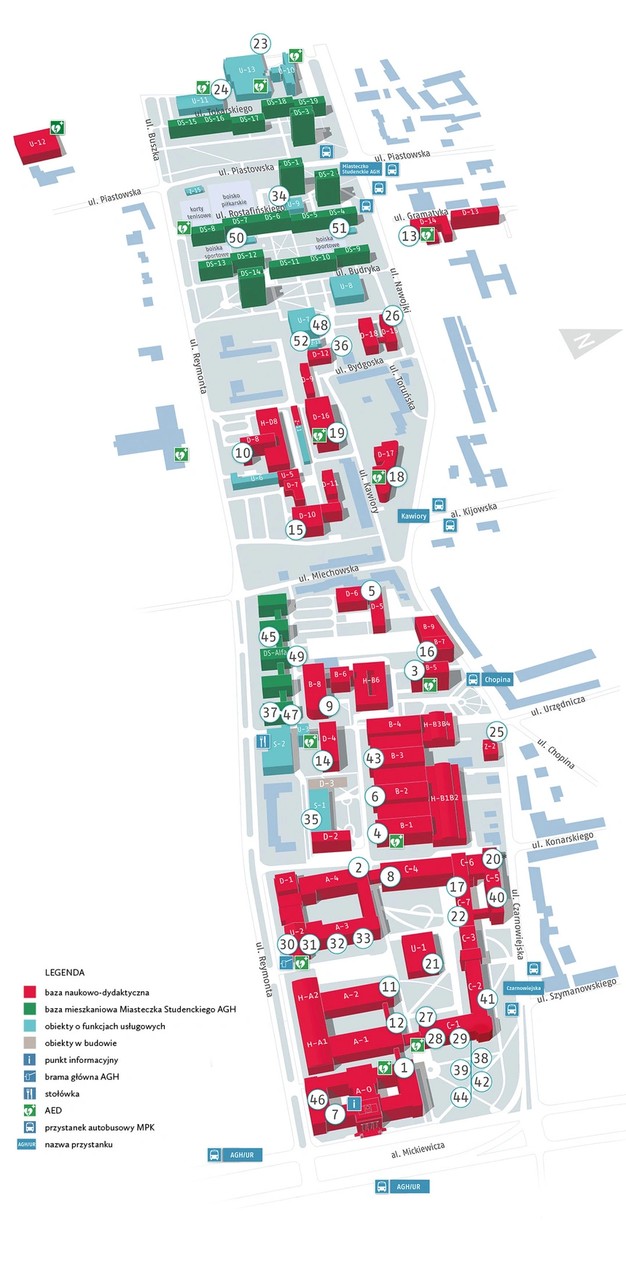
Centrum Spraw Międzynarodowych
Sekcja Wymian Międzynarodowych
Kontakt
Budynek C1, pok. 109
erasmus@agh.edu.pl
www.csm.agh.edu.pl
https://www.facebook.com/centrumsprawmiedzynarodowychagh
Our section is here

Slide 41
Osoby kontaktowe mobilności studentów Erasmus+ po stronie CSM
Nikola Chudyka nchudyka@agh.edu.pl Tel. 12 617 51 00 | Sylwia Cygan-Korecka scygan@agh.edu.pl Tel. 12 617 33 02
Wydział Informatyki, Elektroniki i Telekomunikacji Wydział Informatyki Wydział Zarządzania Wydział Inżynierii Materiałowej i Ceramiki Wydział Fizyki i Informatyki Stosowanej Wydział Matematyki Stosowanej Wydział Humanistyczny Wydział Geologii Geofizyki i Ochrony Środowiska Wydział Wiertnictwa Nafty i Gazu Wyjazdy na praktyki wszystkie wydziały AGH | Wydział Inżynierii Mechanicznej i Robotyki Wydział Inżynierii Lądowej i Gospodarki Zasobami Wydział Energetyki i Paliw Wydział Metali Nieżelaznych Wydział Odlewnictwa Wydział Elektroniki, Automatyki, Informatyki i Inżynierii Biomedycznej Wydział Inżynierii Metali i Informatyki Przemysłowej Wydział Geodezji Górniczej i Inżynierii Środowiska Wydział Technologii Kosmicznych Umowy IIA wszystkie wydziały AGH

Slide 42
Dziękujemy za uwagę

